Slide 1
비정기 세미나(OpenAPI, JWT 등)
모바일보안팀
지선학 연구원

Slide 2
목차
1) OpenAPI
2) OAuth
3) JWT
4) 개인 프로젝트 소개
5) Ionic2

Slide 3
OpenAPI
- 말 그대로 개방형 API로 프로그래밍에 사용할 수 있는 개방 상태의 인터페이스를 말함
- 데이터를 제어할 수 있는 인터페이스를 제공함으로써 사용자 중심 비즈니스 모델
- 웹 서비스 방식 : REST(Representational State Transfer), SOAP(Simple Object Access Protocol)
- 데이터 형식 : JSON(XML보다 경량형 Data형식에 용이), XML
- 표준 인증 방식 : OAuth
- 구글 맵 API, 페이스북 API, 카카오 API 등에서 사용 중

Slide 4
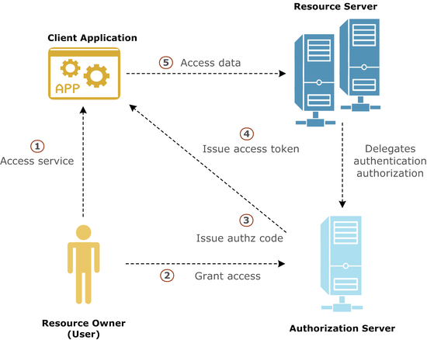
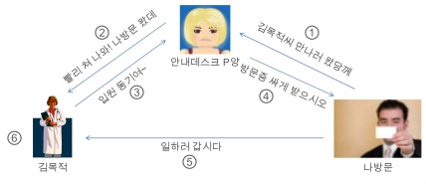
OAuth
- OpenID로 개발된 표준 인증 방식
- 3rd party(외부 서비스)를 위한 범용적인 인증 표준
- ID, Password 대신 사용자 임시 인증을 위한 Token을 제공하는 방식
- 현재는 대부분 OAuth2.0을 사용함

Slide 5
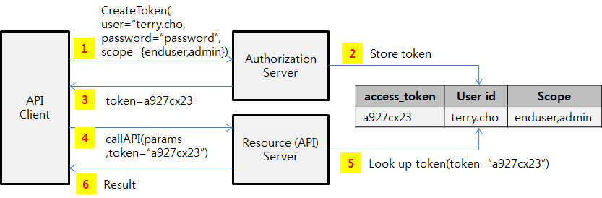
OAuth 흐름
String 토큰(<-> Claim 토큰)에 의한 API 권한 인증 흐름
String 토큰은 토큰에 특별한 정보를 가지고 있지 않음
OAuth2.0은 token을 따로 암호화하지 않음

Slide 6
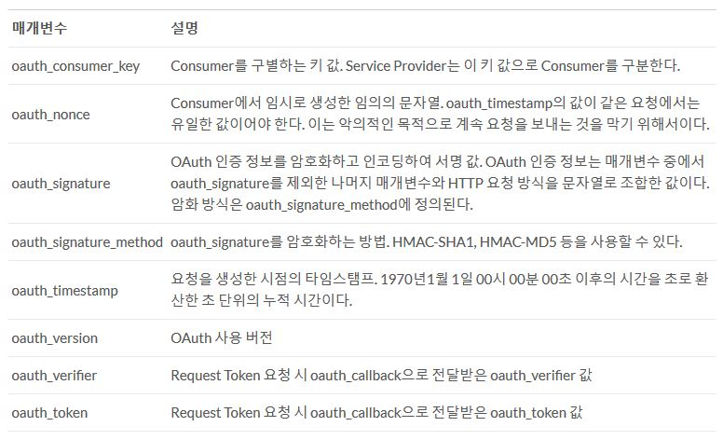
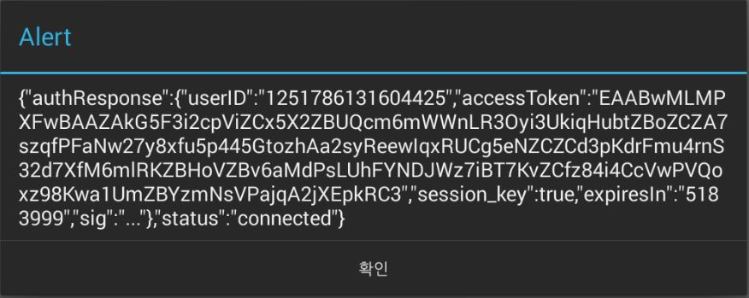
Oauth Access Token 매개변수

Slide 7
JWT(JSON Web Token)
- 2015년 5월 RFC-7519가 등록됨
- Claim 기반 방식 : 사용자에 대한 프로퍼티나 속성을 말하며, 토큰 자체가 정보를 가지고 있는 방식을 말함
- 즉, 검증을 위해서 데이터베이스나 세션에 접근하지 않아도 됨
- 하지만, 토큰 자체가 정보를 가지고 있기 때문에 세션용으로 적합하지 않으며 서버가 요청자에게 특정 기 능을 허가해줄 지 판단할 때 적합
{
"id":"terry"
,"role":["admin","user"]
,"company":"pepsi"
}
<JSON으로 Claim을 기술한 토큰의 형태>

Slide 8
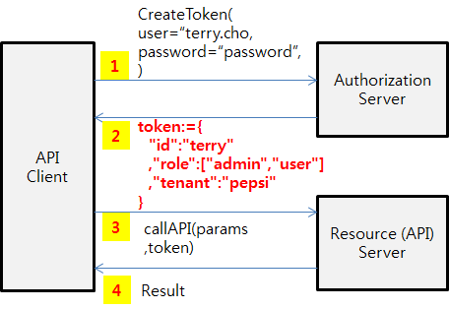
JWT(JSON Web Token)
Claim 기반의 토큰을 이용한 API 권한 인증 흐름
OAuth와 다르게 생성된 토큰에 관련된 정보를 별도로 저장하지 않음

Slide 9
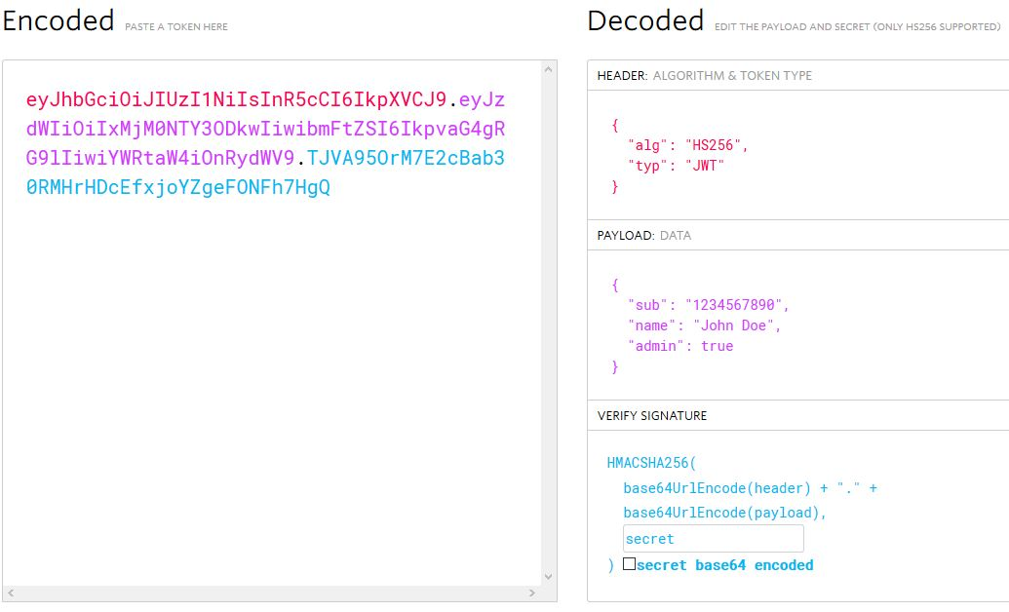
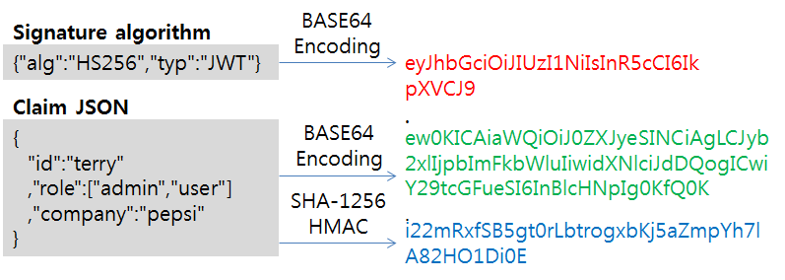
JWT(JSON Web Token)
{서명 방식을 정의한 JSON을 BASE64 인코딩}.{JSON Claim을 BASE64 인코딩}.{JSON Claim에 대한 서명}

Slide 10
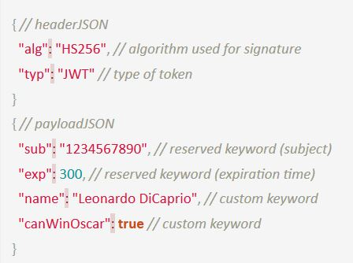
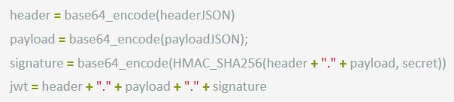
JWT(JSON Web Token) 이해
eyJhbGciOiJIUzI1NiIsInR5cCI6IkpXVCJ9.
eyJzdWIiOiIxMjM0NTY3ODkwIiwibmFtZSI6IkpvaG4gRG9lIiwiYWRtaW4iOnRydWUsImV4cCI6MzAwfQ.
WlYm_cYdqaTioKJ4bvSqElSmymKLJQLTYIwSnhnomm4

Slide 11
JWT(JSON Web Token) 단점
길이
- Claim에 넣는 데이터가 많아질 수록, JWT 토큰의 길이가 길어짐 그만큼 네트워크 대역폭 낭비가 심함
Payload 암호화
- Payload 자체는 암호화 되지 않고 base64로 인코딩한 데이터임
- Payload를 탈취하면 디코딩을 통해 데이터 확인 가능(JWE를 통해서 암호화 혹은 중요 데이터를 넣지 않도록 함)
무상태성(Stateless)
- 토큰을 한번 만들면 제어가 불가능, 토큰 만료시간을 넣어야 함

Slide 12
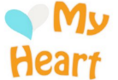
개인 실습 프로젝트 소개
요약
- 약물 복용 도우미 서비스
- 환자의 처방전을 찍어서 올리면 이를 OCR 기술을 적용하여 약물 정보 및 스케줄링을 해줌
- 현재 사용자 로그인 기능을 담당함
사용기술
- 서버 : AWS(Tomcat)
- 백엔드 : Java, Spring 4.0(RESTful)
- 프론트 : Ionic2(node.js, Angular2, Typescript, html)
관련 링크:
- http://52.78.164.194:8080
- http://biz.chosun.com/site/data/html_dir/2016/11/03/2016110301550.html

Slide 13
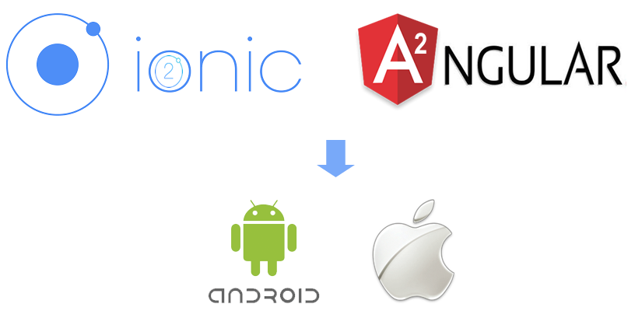
Ionic2
- 하이브리드 앱을 위한 오픈소스 프레임워크
- 코도바(cordova)라는 개발 프레임워크 위에서 작동하며 앵귤러 코드를 사용
- IOS, Android 범용적으로 사용가능
- 하지만, native앱에 비하여 성능이 느림
- 사용기술 : Node.js, Typescript, Angular2

Slide 14
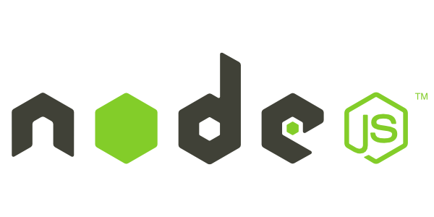
Node.js
- 확장성 있는 네트워크 어플리케이션 개발에 사용되는 소프트웨어 플랫폼
- 내장 HTTP 서버 라이브러리를 포함하고 있어 웹 서버에서 아파치 등의 별도 소프트웨어 없이 동작 가능
- Javascript를 웹 브라우저에서 독립시키는 개념으로 웹 브라우져와 무관한 프로그램을 만들 수 있음
- 이에 따라, ionic2는 npm을 이용하여 ionic2 서버 구성 및 빌드 등을 가능하게 함

Slide 15
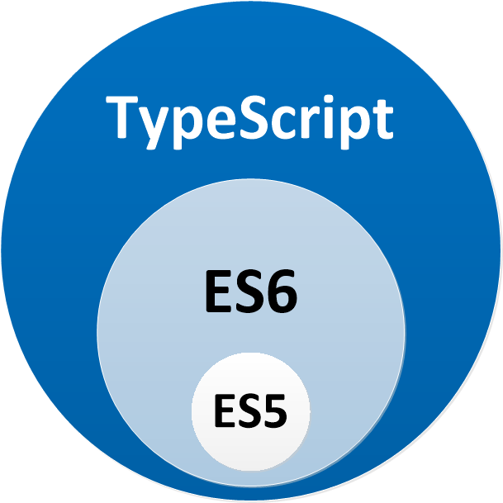
TypeScript
- Javascript를 보완 하기 위해 만들어진 개발 스크립트 언어
- MS에서 만들어짐
- 어떠한 브라우저, host, OS 상관없이 작동
- 자바 스크립트와는 다르게 변수의 타입(Boolean, Number, String 등)이 존재
- 확장자는 .ts이며 .js로 변경하기 위한 컴파일러 필요

Slide 16
Angular2
- 기존 Angular1과 다른 Typescript 기반의 프레임워크
- Angular1보다 로딩 시간과 바인딩을 통한 렌더링 성능이 빨라짐
- Angular1에서 양방향 binding을 통해서 데이터 변경을 실시간으로 확인하여 뷰에 반영하였지만, Angular2에서는 React와 같이 단방향 binding으로 메모리 영역의 변경여부를 판단하여 데이터 변경을 확인함
- 컴포넌트에 의해 영역이 명확

Slide 17
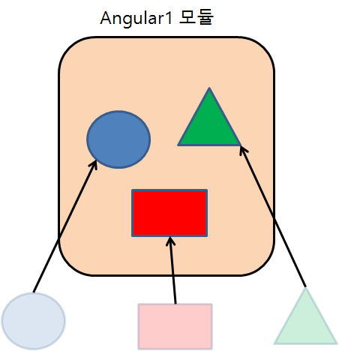
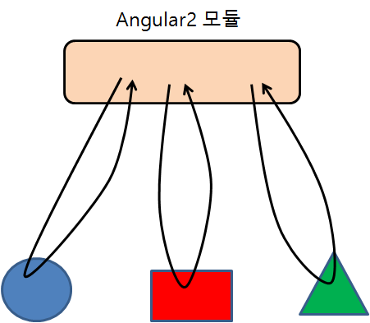
Angular1 vs Angular2
var module = angular.module( "myModule", [] );
module.controller( "myController", ... ); //모듈에 controller 등록
module.directive( "myDirective", ... ); //모듈에 directive 등록
@Component({...})
export class MyComponent { ... }
@Directive({ ... })
export class MyDirective { ... }
@NgModule({
declarations : [ MyComponent, MyDirective ]
}}
export class MyModule {}
Angular1은 하나의 Component는 하나의 모듈에만 포함되지만, Angular2는 한 Componet에 여러 모듈을 포함시킬 수 있음

Slide 18
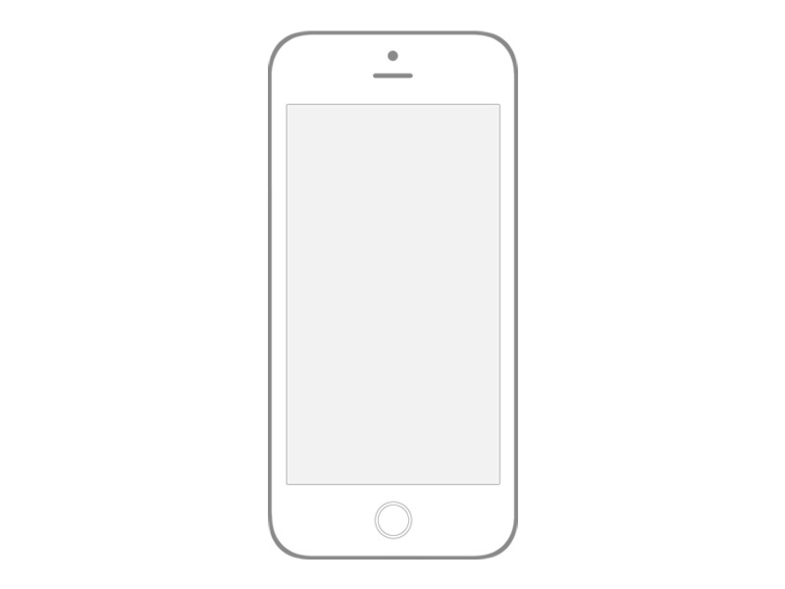
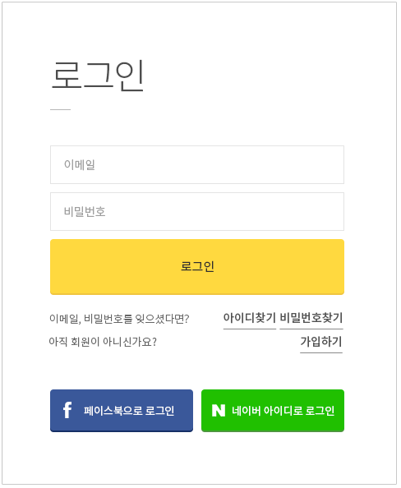
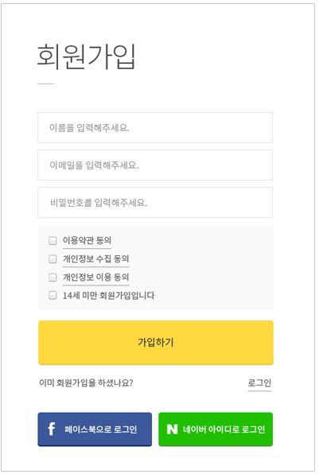
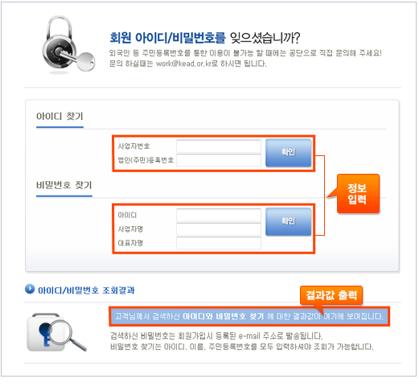
프로젝트 스토리 보드

Slide 19
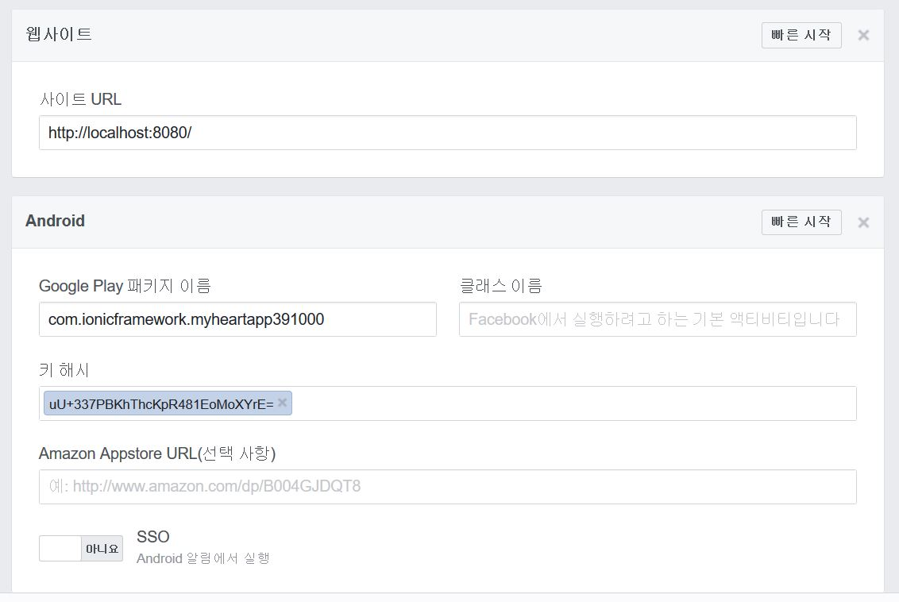
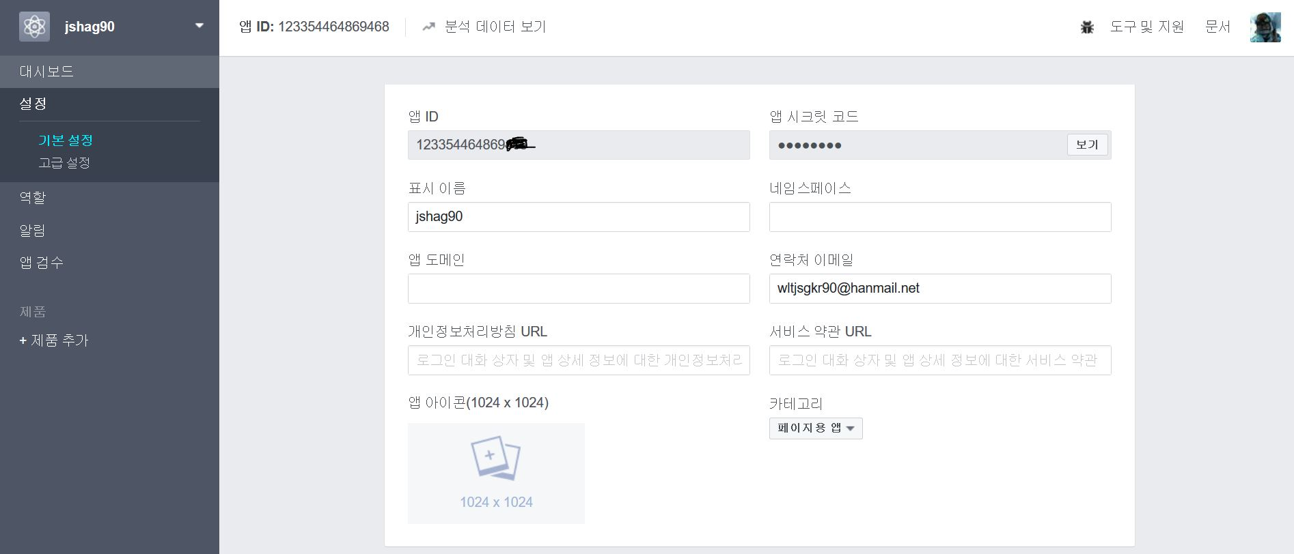
Facebook OpenAPI 사용 예

Slide 20
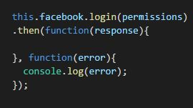
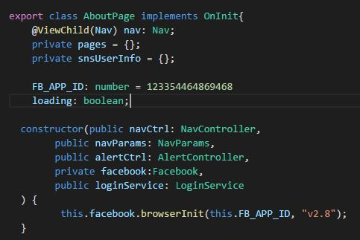
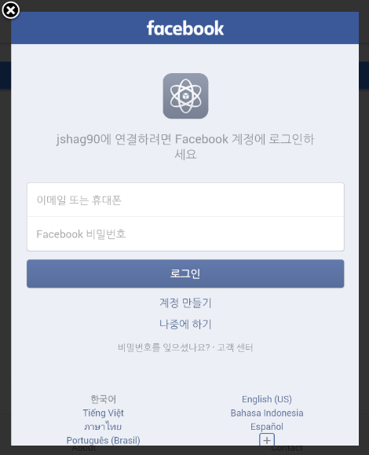
Facebook OpenAPI 사용 예

Slide 21
시연은 자리에서 매운 간단히…

